Slide 1


Slide 2
文件组织
Shape files 是 ESRI 提供的一种矢量数据格式，它没有拓扑信息。
一个 Shape files 由一组文件组成，其中必要的基本文件包括坐标文件（ .shp ）、索引文件（ .shx ）和属性文件（ .dbf ）三个文件。
三个文件的文件名必须一致，文件命名遵循8.3命名规范。

Slide 3
坐标文件
坐标文件存储整型（4位）和双精度类型的数据（8位）。
坐标文件 (.shp) 用于记录空间坐标信息。它由头文件和实体信息两部分构成。

Slide 4

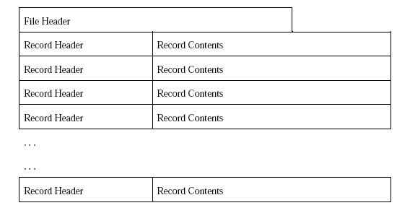
主文件

Slide 5
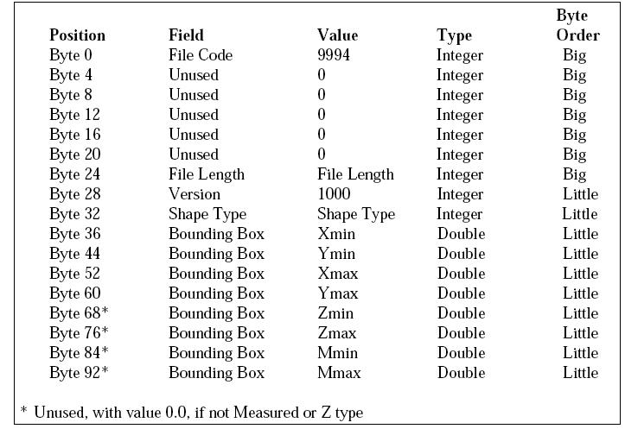
主文件头

Slide 6
注意：上表中的数值的位序有 Little 和 big 的区别，对于位序是 big 的数据我们在读取时要小心。通常，数据的位序都是 Little ，但在有些情况下可能会是 big ，二者的区别在于它们位序的顺序相反。一个位序为 big 的数据，如果我们想得到它的真实数值，需要将它的位序转换成 Little 即可。转换原理非常简单，就是交换字节顺序。

Slide 7
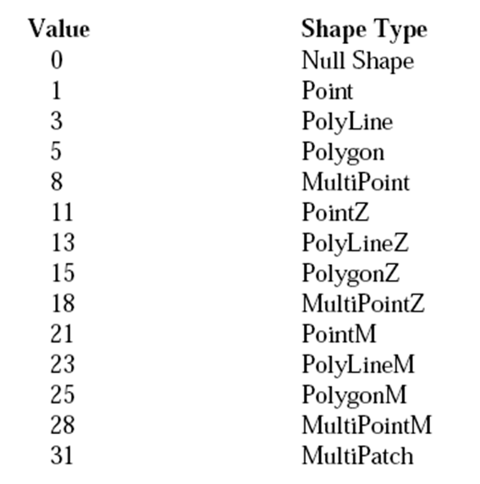
Shapefile 文件支持的几何类型（ ShapeType ）

Slide 8
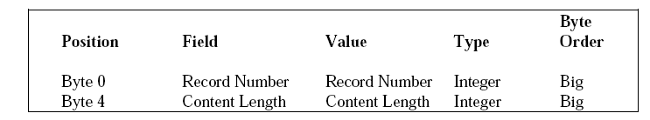
记录头

Slide 9
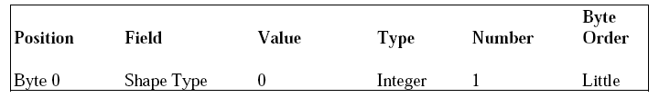
记录内容-空实体

Slide 10
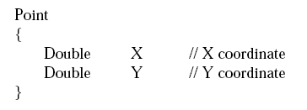
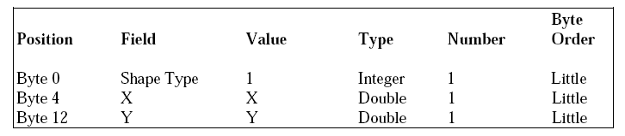
记录内容-点实体

Slide 11
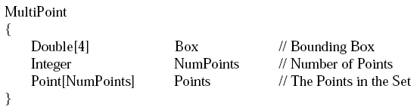
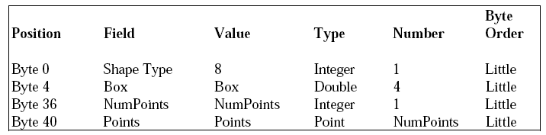
记录内容-多点实体

Slide 12
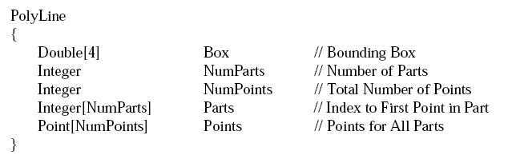
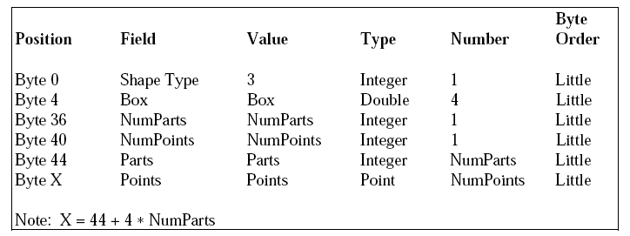
记录内容-线实体

Slide 13
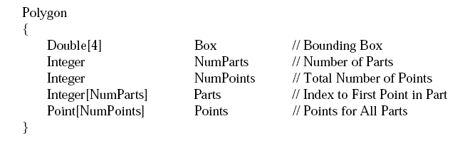
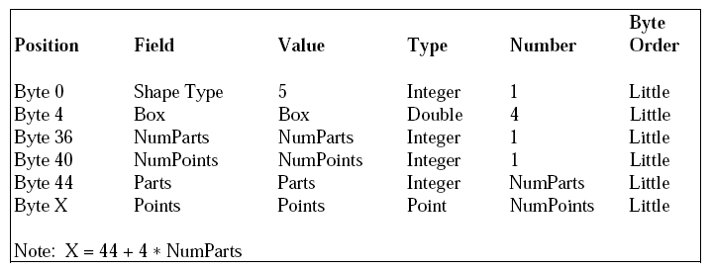
记录内容-面实体

Slide 14
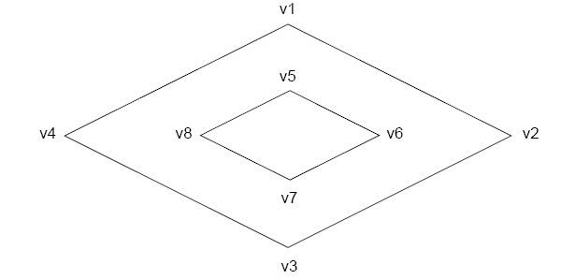
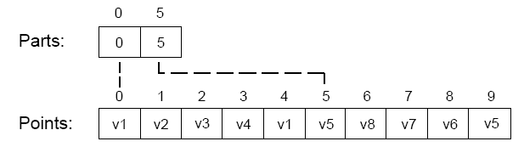
面实体例子

Slide 15
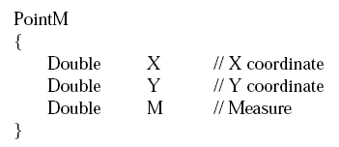
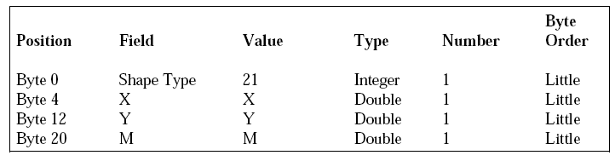
记录内容-加权点实体

Slide 16
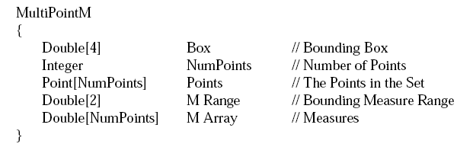
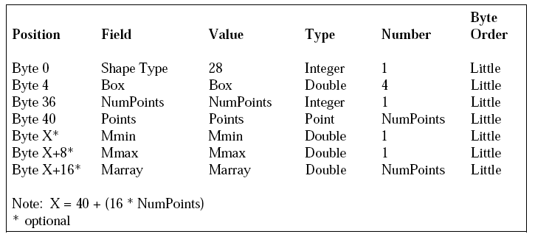
记录内容-加权多点实体

Slide 17
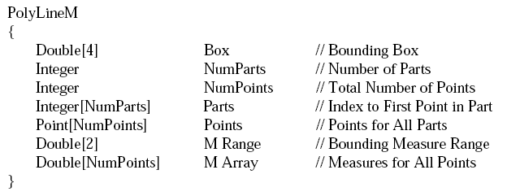
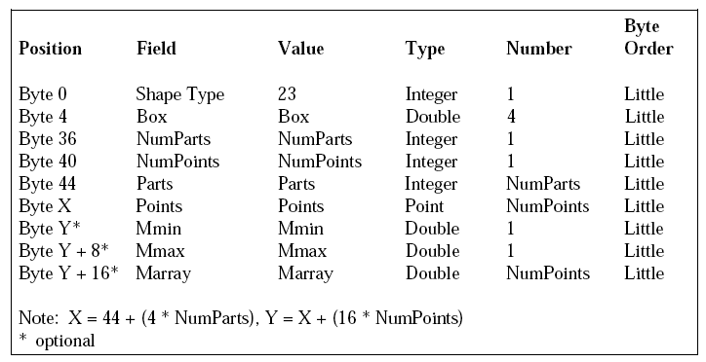
记录内容-加权线实体

Slide 18
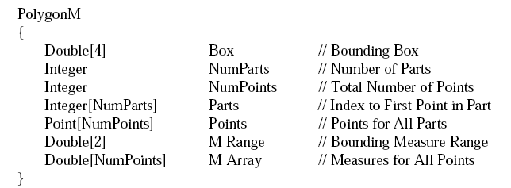
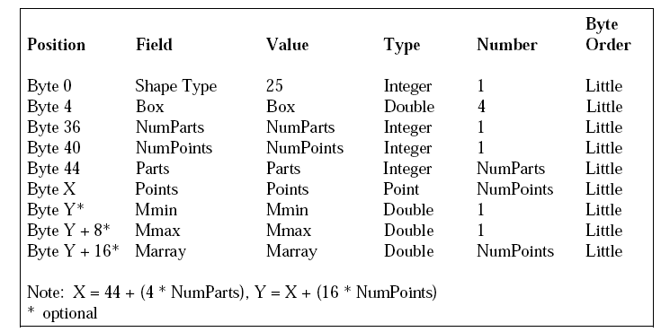
记录内容-加权面实体

Slide 19
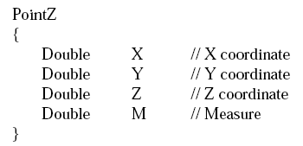
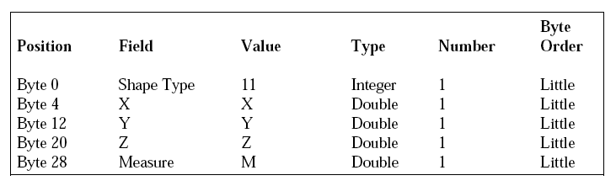
记录内容-三维点实体

Slide 20
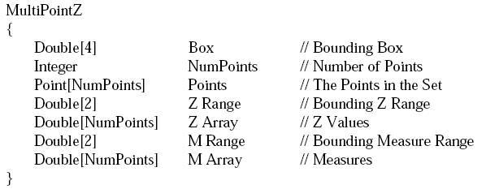
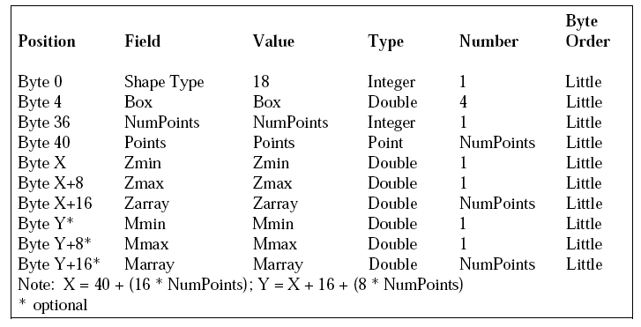
记录内容-三维多点实体

Slide 21
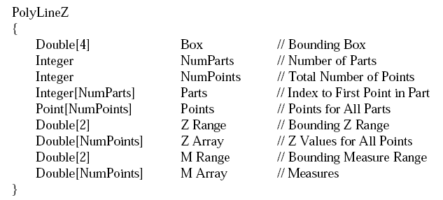
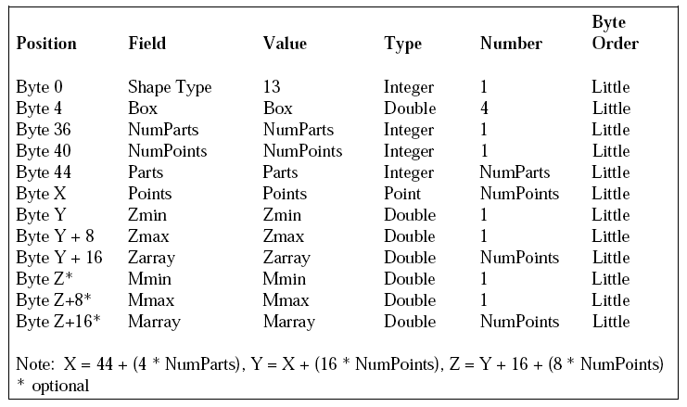
记录内容-三维线实体

Slide 22

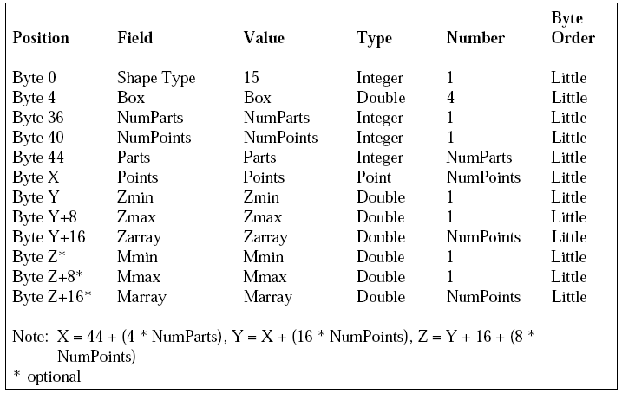
记录内容-三维面实体

Slide 23
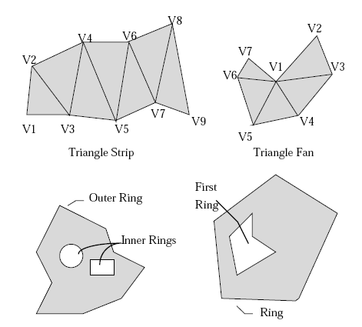
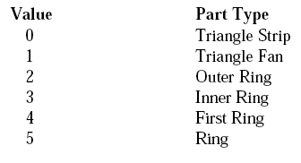
多面片实体

Slide 24
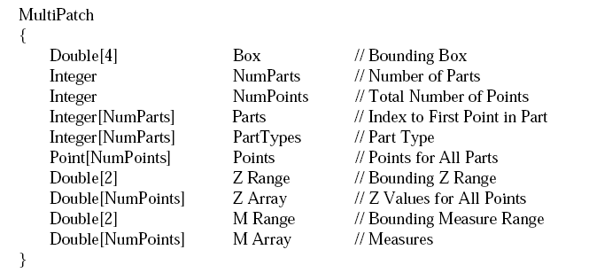
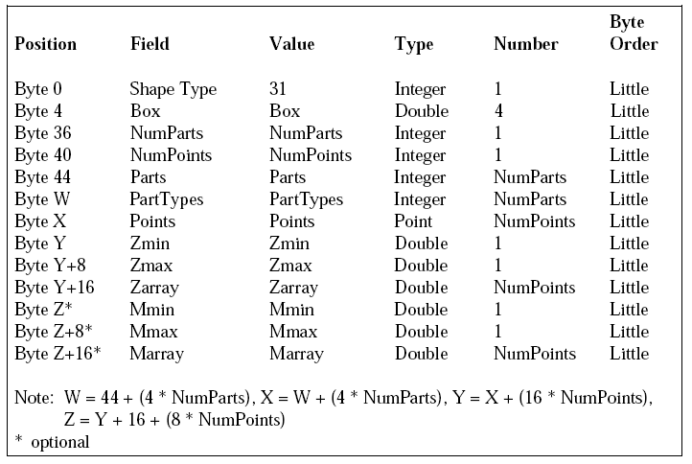
记录内容-多面片实体

